Slide 1
Var, let, const and the temporal dead zone
24 Avril 2017

Slide 2
Introduction
Quid:
Les apports des opérateurs let et const
La Temporal Dead Zone et les erreurs à éviter
Sommaire:
L’opérateur var, let, const
Temporal Dead Zone et autres erreurs
Support
Notes:
Depuis ES2015, ajout de deux nouvelles instructions pour la déclaration de variables: let et const
Quid des différences entre les trois façon de déclarer?
-> But 1, expliquer les nouveaux apports de ‘let’ et ‘const’
Quels problèmes cela peut-il amener?
-> La notion de temporal dead zone et les autres erreurs

Slide 3
L’instruction var

Slide 4
L’instruction var: généralités
var a = 1;
var a, b = 2, c = 3;
Que dire?
Portée: contexte d’exécution ou global
Re-déclaration sans perte de valeur
Chaîne de ‘scope’
etc …
Lien documentation MDN: https://developer.mozilla.org/en-US/docs/Web/JavaScript/Reference/Statements/var
Notes:
C’est l’instruction historique de déclaration de variable du langage JavaScript.
Il permet l’initialisation, ainsi que la valorisation, le chaînage des initialisations, etc…
Ci dessus le lien vers la documentation MDN de l’opérateur.

Slide 5
L’instruction var: hoisting
function fn() {
console.log(a);
var a = 1;
}
function fn() {
var a;
console.log(a);
a = 1;
}
Notes:
‘hoisting’: mécanisme, par lequel, la déclaration de la variable est déplacée au début du scope de la variable à l’exécution.

Slide 6
L’instruction let

Slide 7
L’instruction let: généralités
let a = 1;
let a, b = 2, c = 3;
let a = 0;
console.log(a); // 0
console.log(this.a); // undefined
Notes:
Déclaration identique à l’instruction var
Lorsqu’une variable est déclarée avec l’instruction let, dans le scope global, elle y sera ajouté mais ne sera pas présente dans l’objet global (window dans les navigateur et global dans node.js)

Slide 8
L’instruction let: portée
function varTest() {
var x = 1;
if (true) {
var x = 2;
}
// Ici x == 2
}
function letTest() {
let x = 1;
if (true) {
let x = 2;
}
// Ici x == 1
}
Notes:
Illustration de la portée d’une variable déclarée avec l’instruction Let:
Dans le code de gauche, la variable ‘x’ est valorisée à 2 après le bloc
Dans le code de droite, la variable ‘x’ est valorisée à 1 après le bloc

Slide 9
L’instruction let: portée au sein d’une boucle
var list = document.getElementById('list');
for (var i = 1; i <= 5; i++) {
let item = document.createElement('li');
item.appendChild(document.createTextNode('Item '+i));
item.onclick = function(ev) {
console.log('Item ' + i + ' is clicked.');
};
list.appendChild(item);
}
var list = document.getElementById('list');
for (let i = 1; i <= 5; i++) {
let item = document.createElement('li');
item.appendChild(document.createTextNode('Item '+i));
item.onclick = function(ev) {
console.log('Item ' + i + ' is clicked.');
};
list.appendChild(item);
}
Notes:
Illustration du cycle de vie d’une variable déclarée avec l’instruction ‘let’ au sein d’une boucle
À gauche, au clic, la valeur 5 sera affichée dans la console peu importe l’élément
À droite, au clic, la valeur affichée sera fonction de l’élément sur lequel l’on aura cliqué
Résolution du problème avec seulement l’utilisation de l’opérateur ‘var’, passage par une fonction et la création d’un nouveau scope (fresh binding).

Slide 10
L’instruction let: émulation private/static
var SomeConstructor = (function () {
var privateScope = {};
var constructor = function SomeConstructor() {
this.someProperty = 'foo';
privateScope.hiddenProperty = 'bar';
};
constructor.prototype.showPublic = function() {
console.log(this.someProperty); // foo
};
constructor.prototype.showPrivate = function() {
console.log(privateScope.hiddenProperty); // bar
};
return constructor;
})();
var myInstance = new SomeConstructor();
var SomeConstructor;
{
let privateScope = {};
SomeConstructor = function SomeConstructor() {
this.someProperty = 'foo';
privateScope.hiddenProperty = 'bar';
}
SomeConstructor.prototype.showPublic = function() {
console.log(this.someProperty); // foo
}
SomeConstructor.prototype.showPrivate = function() {
console.log(privateScope.hiddenProperty); // bar
}
}
var myInstance = new SomeConstructor();
Notes:
Illustration de la possibilité d’utiliser un bloc pour simuler des variables privées et statiques.
Test de performances sur ces deux patterns: pas de grandes différences (de l’ordre de 100ms au alentour de 20000 objets)

Slide 11
L’instruction let: redéclaration
if (x) {
let foo;
let foo; // SyntaxError
}
switch(x) {
case 0:
let foo;
break;
case 1:
let foo; // SyntaxError
break;
}
Notes:
À l’instar de l’instruction ‘var’, il n’est pas possible de déclarer plus d’une fois une même variable avec l’instruction ‘let’ au sein du même scope
Attention lors de l’utilisation de bloc de type ‘switch’, la redéclaration lèvera une erreur aussi

Slide 12
L’instruction let: argument de fonctions
function func(arg) {
let arg; // Uncaught SyntaxError
}
function func(arg) {
{
let arg; // Variable 'privée'
}
}
Notes:
L’utilisation du même identifiant pour une variable avec l’instruction ‘let’ que celui d’un des paramètres d’une fonction entraînera une exception (déjà ‘use’).
On peut palier ce problème en utilisant un nouveau scope.
Avec ‘var’, cela fonctionnera dans les deux cas. (Attention à la réécriture d’un paramètre)

Slide 13
L’instruction const

Slide 14
L’instruction const: généralités
const a = 1;
const b = 2, c = 3;
const d; //Uncaught SyntaxError
const a = 4; //Uncaught SyntaxError
const f = 0;
console.log(f); // 0
console.log(this.f); // undefined
Notes:
Déclaration identique à l’instruction var, comportement similaire au let
La variable doit obligatoirement être initialisée dans la même ligne de commande
La valeur de la variable ne peut être réassignée
Lorsqu’une variable est déclarée avec l’instruction const, dans le scope global, elle y sera ajouté mais ne sera pas présente dans le context (via node et via console navigateur)

Slide 15
L’instruction const: immutabilité/redéclaration
const myObj = {};
myObj.a = 1;
const myArray = [];
myArray.push(1);
const a = 1;
var a; //Uncaught SyntaxError
let a; //Uncaught SyntaxError
Notes:
Une variable déclarée avec l’instruction ‘const’ n’est pas ré-assignable mais n’est pas immutable, un objet et/ou un tableau peuvent voir leurs compositions modifiées
Re-déclarer une variable suite à une déclaration avec l’instruction ‘const’ génèrera une erreur.

Slide 16
L’instruction const: portée
const a = 1;
if (true) {
const a = 2;
console.log(a); // 2
}
console.log(a) // 1
if (true) {
const a = 1;
if (true) {
var a = 2;
//Uncaught SyntaxError
}
}
Notes:
La gestion de la portée d’une variable déclarée avec l’instruction ‘const’ est identique qu’avec l’instruction ‘let’.
Une variable déclarée au sein d’un bloc avec l’instruction ‘var’ engendrera une erreur si une variable est aussi déclarée en amont, hors du bloc avec l’instruction ‘const’.

Slide 17
Temporal Dead Zone

Slide 18
Temporal Dead Zone: l’erreur
{
there = 'far away';
// ReferenceError: there is
// not defined
let there = 'dragons';
}
function readThere () {
return there
}
console.log(readThere())
// ReferenceError: there is not
// defined
let there = 'dragons'
{
let there = 'dragons';
there = 'far away';
// Valide
}
Notes:
Le concept de Temporal Dead Zone est du à la différence de création de la variable.
À l’inverse de ‘var’, ‘let’ n’est pas sujet à la ‘hoisting’.

Slide 19
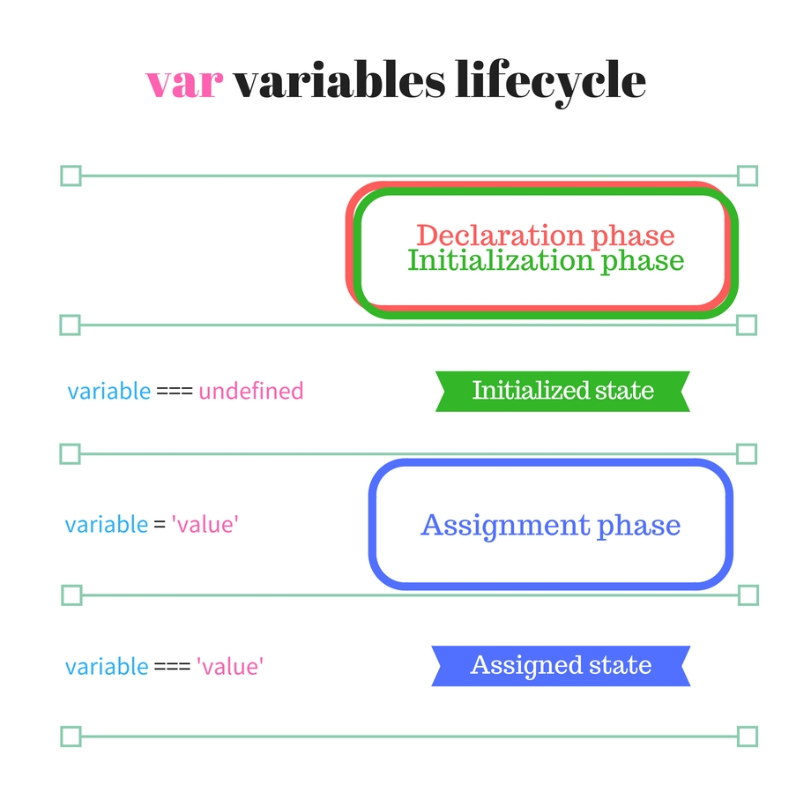
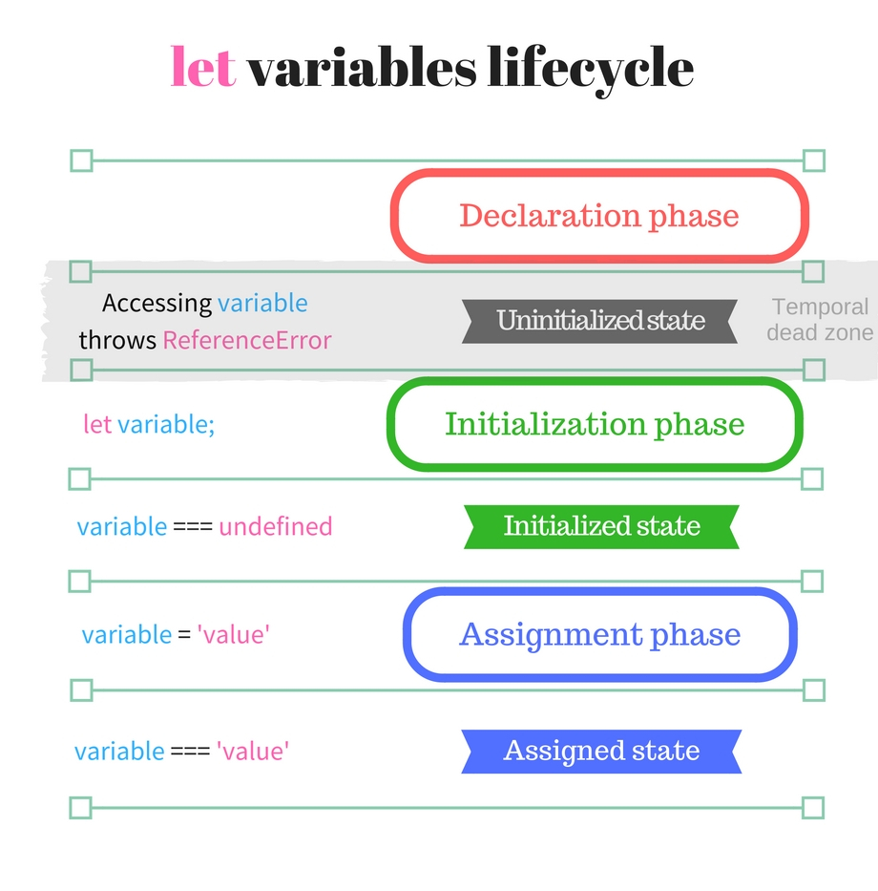
Temporal Dead Zone: Cycle de vie
Notes:
À l’entrée dans le scope du ‘var’ (fonction englobante), l’espace mémoire pour la variable est alloué et la variable est initialisé à ‘undefined’.
Lorsque à la déclaration de la variable, sa valeur est alors modifiée si une valeur est renseignée.
À l’entrée dans le scope du ‘let’ (bloc englobante), l’espace mémoire pour la variable est alloué et la variable n’est pas.
Lorsque à la déclaration de la variable, la variable est initialisée et sa valeur est alors modifiée si une valeur est renseignée.
L’erreur est donc que l’on ne peut pas manipuler une variable non-initialisée, et même l’opérateur ‘typeOf’.
Le comportement est similaire pour l’instruction ‘const’.

Slide 20
Temporal Dead Zone: Temporalité
function readThere () {
return there
}
console.log(readThere())
// ReferenceError: there is not
// defined
let there = 'dragons'
‘Base on time’
not
‘Base on space’
Notes:
La temporal dead zone est basé sur l’exécution sur code et non sur l’ordonnancement du code.
Si l’on appelle la fonction de l’exemple ci dessus après la déclaration, aucune exception ne sera levée.

Slide 21
Le mot de la fin
Le pourquoi de la temporal dead zone:
Permettre de détecter des erreurs de programmations rapidement
Pour faciliter la mise en place de l’opérateur ‘const’

Slide 22
Support navigateurs

Slide 23
Support : let
 | Chrome | Firefox | Safari | Edge | IE | Opera
Support Basic | 41 | 44 | 10 | 12 | 11 | 17
TDZ | ? | 35 | ? | 12 | 11 | ?
Mode ‘non strict’ | 49 | 44 | ? | ? | ? | ?

Slide 24
Support : const
 | Chrome | Firefox | Safari | Edge | IE | Opera
Support Basic | 21 | 36 | 5.1 | Yes | 11 | 12
Échec réassignement | 20 | 13 | 10 | Yes | 11 | ?
Mode ‘non strict’ | 49 | ? | ? | ? | ? | ?

Slide 25
Sources
https://developer.mozilla.org/en-US/docs/Web/JavaScript/Reference/Statements/var
https://developer.mozilla.org/en-US/docs/Web/JavaScript/Reference/Statements/let
https://developer.mozilla.org/en-US/docs/Web/JavaScript/Reference/Statements/const
https://ponyfoo.com/articles/es6-let-const-and-temporal-dead-zone-in-depth
http://2ality.com/2015/02/es6-scoping.html
http://2ality.com/2015/10/why-tdz.html
https://esdiscuss.org/topic/performance-concern-with-let-const
https://rainsoft.io/variables-lifecycle-and-why-let-is-not-hoisted/
https://blog.wax-o.com/2014/09/comment-le-hoisting-fonctionne-en-javascript-et-pourquoi/

Slide 26

Des questions?

